Slide 1

Johdanto sensoreihin
Sensorikurssi

Slide 2
Sensori luokittelu
Sensorit voidaan luokitella mm seuraavilla kriteereillä
  Virtalähdevaatimukset
    Passiiviset ja aktiiviset
  Lähtösignaalin luonne
    Digitaalinen ja analoginen
  Mitttauksen toimintamuoto
    Deflection and null modes
  Sisäänmenon ja lähdön dynaamiset riippuvuudet
    Zero, first, second order, jne.
  Mitattava suure
    Mekaaninen, lämpö, magneettinen, säteily, kemiallinen
  Fyysinen mitattava suure
    Vastus, induktanssi, kapasitanssi, jne.

Slide 3
Passiiviset ja aktiiviset sensorit
Passiiviset
  Kehittävät signaalin suoraan ulostuloon ulkopuolisen stimulation vaikutuksesta ilman ulkopuolista energian lähdettä. Ulostulosignaali saa energian stimulaatiosta. Esimerkkejä
    Termopari
    Piezosähköiset sensorit
Aktiiviset
  Nämä sensorit tarvitsevat ulkopuolisen energian lähteen tai herätesignaalin toimiakseen. Ulostulo signaalin energia tulee virtalähteestä. Esimerkkejä
    Venymäliuska-sensorit
    Termistorit
    Chemo-vastukset

Slide 4
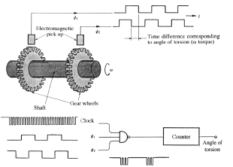
Analogiset ja digitaaliset sensorit
Analogiset sensorit
  Antavat signaalin, joka on jatkuvaa amplitudiltaan ja myös aikatasossa. Suurin osa mitattavista signaaleista ovat jatkuvia. Esimerkkejä: Lämpötila, liike, valoisuus. Digitaaliset sensorit
  Niiden ulostulossa on steppejä tai tiloja. Digitaaliset signaalit luotettavampia, toistettavampia ja helpommin siirrettäviä. Esimerkkejä: pyörimisnopeussensorit, kytkimet.

Slide 5

Toiminta tavat
Deflection moodi
  Sensori antaa vasteen ulostulossa, joka on verrannollinen mitattavan suureen muutokseen. Vaste on riippuu suoraan mitattavasta suureesta.
Nolla moodi
  Sensori antaa ulostulossaan vasteen, joka on vastakkainen mitattavalle suureelle.
  Ulostulo sensorista ja mitattava suure ovat taspainossa ( tyypillisesti takaisinkytkennän avulla ) ja saavuttaen tasapainon vastakkaisilla arvoilla ja sensorin lähtö on nollatilassa.
  Nolla moodi mittaus voi antaa erittäin tarkan tuloksen mutta toiminta ei ole yhtä nopeaa kuin Deflection mittarilla.

Slide 6
Mittauksen fysikaaliset periaatteet
Sähkövaraukset, sähkö- ja magneettikentät ja – potentiaalit
Kapasitanssi
Magnetismi
Induktio
Resistanssi
Piezosähköinen ilmiö
Pyrosähköinen ilmiö
Hall ilmiö
Seebeck ja Peltier ilmiöt
Ääniaallot
Lämpötila ja termiset materiaalien ominaisuudet Heat Transfer
Valo
Ionisaatio yms

Slide 7
Piezosähköinen ja pyrosähköinen ilmiö
Piezosähköinen ilmiö on varauksen kehittämistä kiteisessä materiaalissa kuten kvartsi jne kun se altistuu mekaaniselle rasitukselle.
Prosessi on myös käänteinen: Kun kiteeseen syoitetään jännite niin siinä tapahtuu mekaaninen liike.
Pyrosähköiset materiaalit ovat kiteisiä materiaaleja, jotka voivat kehittää varauksen kun lämpö virtaa niissä.

Slide 8
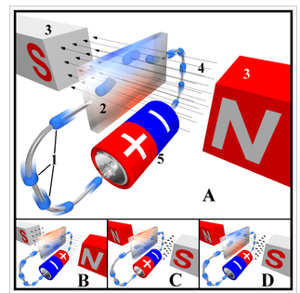
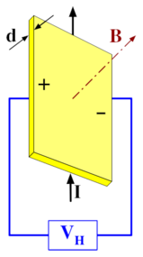
Hall ilmiö
Perustuu voimaan F = q*v*B joka syntyy liikkuvaan varaukseen magneettikentässä.

Slide 9
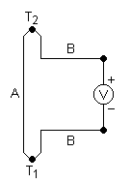
Seebeck ja Peltier ilmiöt
Seebeck ilmiössä lämpötilaero muuntuu jännite-eroksi Kun metallit A ja B ovat kytkettyinä ja T1 ja T2 ovat lämpötiloja kahden liitoksen välillä saadaan jännite V.
Peltier ilmiö on kalorimetrinen ilmiö johtuen virrasta kahden eri metallin liitoskohdassa. Kun virta kulkee piirin läpi, kehittyy lämpöä ylemmässä liitoksessa ( T2 ) ja lämpö absorboituu alemmassa liitoksessa ( T1 )

Slide 10
Sensorit
Lämpötila
Liike
Voima ja kiihtyvyys
Paine
Virtaus
Akustinen
Kosteus
Kemialliset sensorit

Slide 11
Lämpötila sensorit
Thermoresistive sensori
  Resistive Temperature Devices (RTD)
  Thermistors
Thermoelectric sensorit
  Seebeck ilmiö
  Peltier ilmiö
  Termoparit
p-n puolijohdeliitos sensorit

Slide 12


Termoresistiiviset sensorit
Perustuvat materiaaleihin joiden vastus muuttuu lämpötilan mukana.
  Resistance Temperature Detectors (RTDs)
    Metallinen lanka, Ohut kalvo, Pii perustainen
    Materiaali on metallia, Platinaa, Nikkeliä,kuparia käytetään tyypillisesti
    Positiivinen lämpötilakerroin
  Thermistors (“lämpötilaherkkä vastus”)
    Materilaali on puolijohdetta, Komposiitti keraamisesta ja metallien oksideista (Mn, Co, Cu or Fe)
    Tyypillisesti negatiivinen lämpötilakerroin (NTC thermistors)

Slide 13
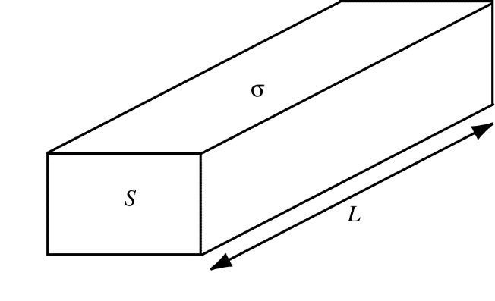

Resistanssi lämpötilasensorit
Perustyuvat materiaaleihin, joiden resistanssi muuttuu lämpötilan mukana (thermoresistiivinen ilmiö)
  Johtavuus riippuu lämpötilasta
  Johtavat puolijoihtavat materiaalit
  Resistanssi mitataan ja muut parametrit pysyvät vakioina.

Slide 14
Resistanssi lämpötila sensorit
Resistansi langalle:
Johtavuus:
Resistanssi lämpötilan funktiona:
  T on lämpötila [°C ]
  σ₀ on johtavuus T0 lämpötilassa
  T₀ on tavallisesti 20°C mutta voi olla joku muukin lämpötila
  α – Resitanssin lämpötilakerroin (TCR) [C⁻¹] lämpötilassa T₀

Slide 15
Resistanssi lämpötila sensorit

Slide 16
Resistanssi lämpötila sensorit
Langan taivutus tai veto vaikuttaa resitanssiin
Johtimen venytys muuttaa sen pituutta ja poikkipinta-alaa
( Tilavuus kuitenkin on vakio )
Venytyksellä on sama vaikutus resitanssiin kuin lämpötilan vaihtelulla.
Venymän lisäys johtimessa lisää sen resistanssia. Tätä käytetään hyväksi venymäliuskoissa
Resistanssin oltava suhteellisen suuri ( 25 ohmia tai suurempi )

Slide 17
Piipohjaiset RTD sensorit
Perustana on johtavuus puolijohteissa
Valenssi elektronit
Puolijiohteiden johtavuus riippuu lämpötilasta
  Johtavuus kasvaa lämpötilan mukana
  Toimii aika pienellä lämpötila-alueella

Slide 18
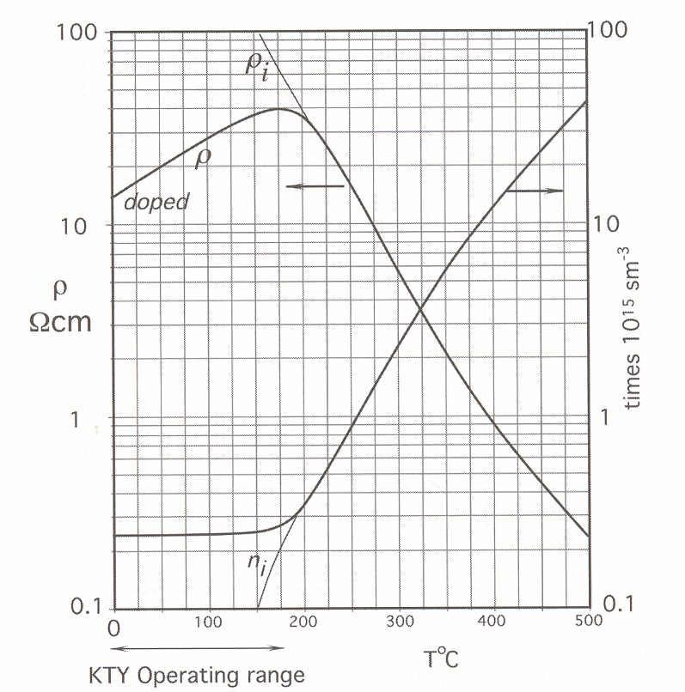
Piipohjaiset RTD sensorit
Puhdas pii:
NTC sensori - negative temperature coefficient
  Vastus pienenee lämpötilan kasvaessa
  Puhtaan piin vastus erittäin suuri
  Tarvitaan epäpuhtauksia sähkövirran johtajiksi
  N tyypin piihin lisätään Arsenikkiä ( As ) tai Antimonia ( Sb )
Muuttoksia käyttäytymisessä:
  Vastus nousee tiettyyn lämåötilaan asti ( PTC )
  Vastus laskee tästä pisteestä edelleen ( NTC )
  PTC toiminto 200 °C asti

Slide 19
Termistorit
Termistor: Terminen vastus
Perustuvat puolijohteiden oksideihin
  Suuret lämpötilakertoimet
  NTC
  Tyypillisesti suuret vastusarvot
Toimintafunktio:
α [Ω] ja β [°K] ovat vakioita
R(T): laitteen vastus
T: lämpötila °K-asteissa
Riippuvuus ei ole lineaarinen mutta pienellä lämpötila-alueella riittävä.

Slide 20
Termistorit
Lämpötila-alue:
  − 50 °C … 600 °C
  Ominaisuudet vaihtelevat tällä alueella
Lineaarisuus
  Erittäin lineaarinen kapealla käyttöalueella
  Melkein lineaarinen laajemmalla lämpötila-alueella
Saatavana useita kokoja, muotoja ja myös mittaprobena.
Joillakin halvoilla termistoreilla huono toistettavuus eli ne on kalibroitava usein.

Slide 21
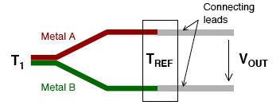
Termosähköiset sensorit
Seebeck ilmiö
  Kun kaksi erilaista metallia on yhdistetty toisesta päästään toisiinsa ja liitosten välillä on lämpötilaero yhdistetyn pänän vapaitten päitten välillä, niin terminen jännite syntyy vapaitten joihtojen välille.
Peltier ilmiö
  Kun virta kulkee kahden eri metallin liitoskohdassa, läpöä vapautuu ja absorboityy riippuen virran suunnasta.
Termopari
  Perustuu Seebeck ilmiöön
  Avoin on pidettava vakio referenssi läpötilassa T_{REF}
  Käytössä on useita standardi termopareja joita merkitään kirjaimilla T, J, K, S, R. Esim tyyppi J ( eniten käytetty ) on tehty rauta – ja Konstantaanilangasta.

Slide 22
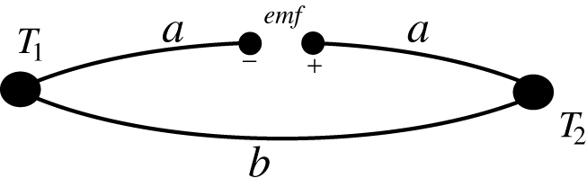
Termoparit
Variaatioita materiaaleissa
  Metalliset termoparit
  Termo pilet – useita termopareja sarjassa
  Puolijoihde termopareja ja termo pilejaSemiconductor
Syntynyt emf-jännite
  Johtimet a, b homogeenisiä
  Liitokset lämpötiloissa T₂ ja T₁
  Liitoskohdissa 1 ja 2:
  Kokonais emf:
  α_{A} ja α_{B} ovat absoluuttisia are Seebeck kertoimia, joiden laatu on μV/°C ja ne kertovat materiaalien A ja B ominaisuuksista.
  α_{AB}=α_{A}−α_{B} on relatiivinen is Seebeck kerroin materiaalien A ja B kombinaatiolle jonka laatu on μV/°C
Tavallisesti käytetään relatiivisia Seebeck kertoimia.

Slide 23
Termoparit

Slide 24
Termoparit

Slide 25
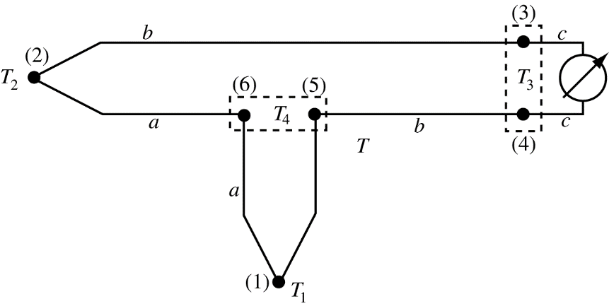
Termoparit
Seebeck kertoimet ovat melko pieniä
  Muutamista mikrovolteista muutamiin millivoltteihin astetta kohti.
  Ulostulojännite voidaan mitata suoraan.
  Ulostulojännite vahvistetaan usein ennen kytkemistä prosessiriin.
  Jännitteeseen tulee häiriöitä ulkopuolisesta kohinasta.
  Termopareja voidaan käyttää lämpömittareina.
  Usein mittasignaalia käytetään ohjaamaan johonkin toimintaan kuten uunin ohjaukseen.
Termopareja käytetään yleisesti kytkettynä pareittain.
  Yksi liitos mittaukseen
  Yksi liitos referenssiksi
  Referenssi lämpötila voi olla ylempi
  tai alempi kuin mittauslämpötila

Slide 26
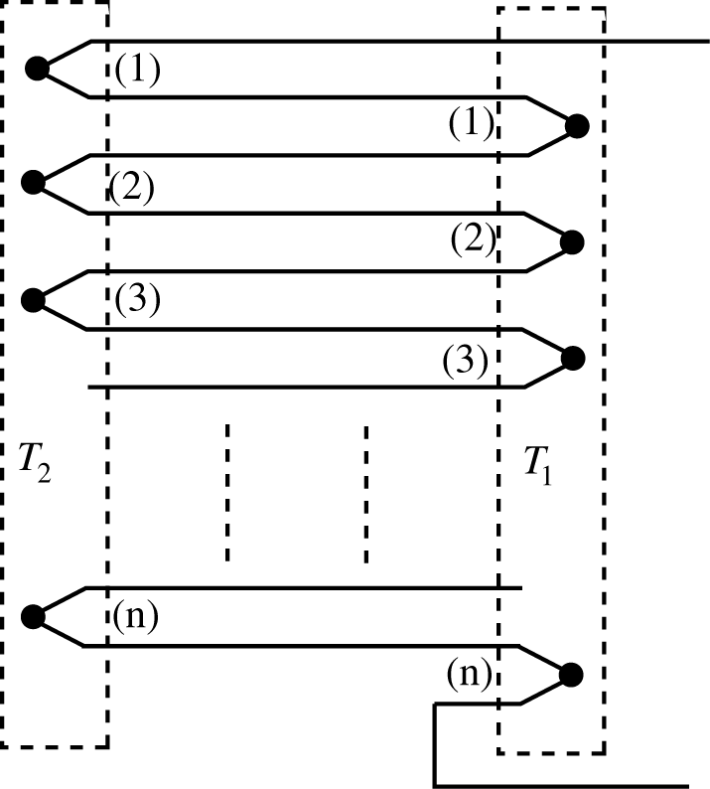
Termopylväs
n termoparia sähköisesti sarjassa
Termisesti ovat kuitenkin rinnakkain
Ulostulo on n kertaa suurempi kuin yksittäisen termoparin jännite
Käytetään lisäämään ulostulon jännitettä
Joskus toteutetaan metallisilla termopareilla

Slide 27
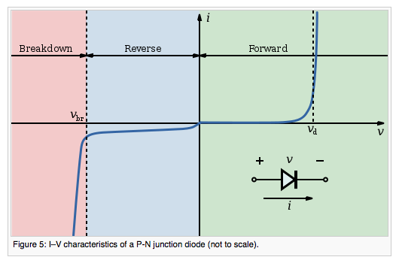
Puolijohde P-N Liitos Sensorit
Perustuu diodin ja transistorin PN-liitoksen lämpötilariippuvuuteen.
Myötäsuuntaan kytketty liitos, joka on kytketty virtalähteeseen.
Tavallisimmin pii materiaaliaa ( myös germanium, gallium-arsenide etc )
Tavallisimmin mitataan jännitettä liitoksen yli.

Slide 28
Puolijohde P-N Liitos Sensorit
Myötäsuuntainen cirta diodin läpi
Jännite diodin yli
  I₀ - saturation current
  E_{g} - band gap energy
  q - charge of electron
  k - Boltzman’s constant
  C - a temp. independent constant
  T - temperature (°K)

Slide 29
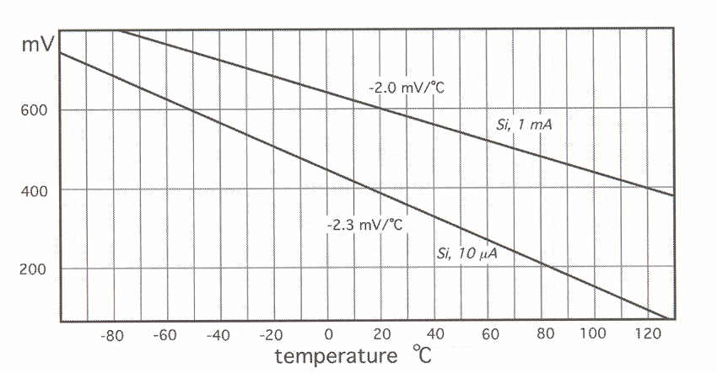
Puolijohde P-N Liitos Sensorit
Jos C ja I ovat vakioita, V_{f} on lineaarinen lämpötilan suhteen
Diodi on NTC komponentti
Herkkyys: 1-10mV/°C (riippuu virrasta)

Slide 30
Puolijohde P-N Liitos Sensorit
Myötäsuuntainen esijännite virtalähteen avulla
10-100μA tyypillisesti (Pieni virta - herkempi)
Maximi alue (pii ) –55 to 150°C
Tarkkuus: ±0.1 °C tyypillisesti
Itselämpenemisestä johtuva virhe: 0.5 mW/°C
Pakkaus: Diodi tai transistori

Slide 31
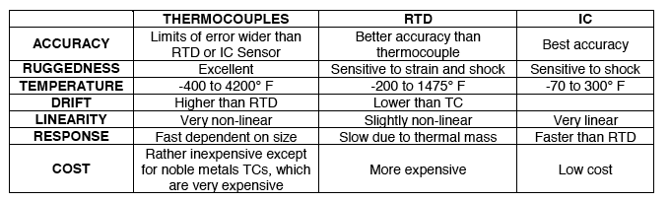
Lämpötilasensoreiden vertailu

Slide 32
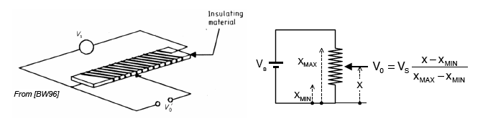
Resistiiviset paikkasensorit
Liikkuvalla kontaktilla varustettua vastusta ( potentiometri )voidaan käyttää liikkeen tai kiertymän mittaukseen.
  Tunnettu jännite syötetään vastuksen molempiin päihin.
  Kontakti on kiinnitetty liikkuvaan kohteeseen
  Ulostulojännite kontaktissa on verrannollinen liikesiirtymään
Huomautukset
  Epälineaarisuudet johtuvat kuormituksesta
  Resoluutio rajoittunut vastuslangan kierroslukumäärästä/liikeratayksikkö johtuen
  Kontaktin kuluminen aiheutuu kitkasta

Slide 33


Kapasitiiviset liikesiirtymä sensorit
Yhdensuuntaisten ja rinnakkaisten levyjen kapasitanssi on
  d on levyjen välimatka, A on levyjen pinta-ala, ε₀ on ilman permittiivisyys ε_{r} on suhteellinen väliaineen permiittiivisyys
Liikkuva kohde on asetettu levyjen väliin ja kohteen liike muuttaa kapasitanssia.

Slide 34
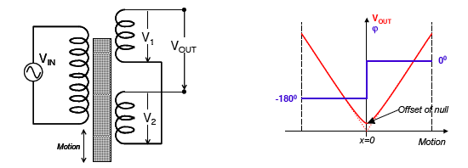
Induktiiviset liikesiirtymä sensorit
Linear Variable Differential Transformer (LVDT)
  Magneettisen rungon like muuttaa keskinäisinduktanssia kahden toisio kelan ja ensiökelan välillä
  Ensiökela: V_{S}sin(ωt)
  Toisiokelaan indusoitunut jännite emf: V₁=k₁sin(ωt+ϕ) and V₂=k₂sin(ωt+ϕ)
    k1 ja k2 riippuvat ensiö- ja toisio-kelojen välisestä kytkennästä, joka riippuu kelojen keskinäisistä paikoista
    Kun ensiökela on keskiasennossa k₁=k₂ ⇒ V_{OUT}=V₁-V₂=0
    Kun ensiökela on liikkunut x yksikköä, k₁≠k₂ ⇒ V_{OUT}=(k₁-k₂)sin(ωt+ϕ)
    Positiiviset ja negatiiviset liikesiirtymät havaitaan ja päätellään VOUT signaalin vaiheesta.

Slide 35
Induktiiviset liikesiirtymä sensorit
LVDT Ominaisuudet
  Tyypillnen LVDTs toimii 5V:lla, 2kHz-taajuuteen asti
  LVDT voi mitata mm-alueesta aina μm-alueelle
  Johtuen kelojen pienistä eroista, pieni ulostulon jäännösjännite saattaa esiintyä kun kela on keskiasennossa.
Edut LVDT sensoreilla verrattuna muihin paikkasensoreihin
  Ei mekaanista kulumista takaa pitkän käyttöiän.
  Täydellinen sähköinen eristys muusta rakenmteesta.
  Tasavirta ( DC ) versiot integroiduilla oskillaattoreilla saatavilla.

Slide 36

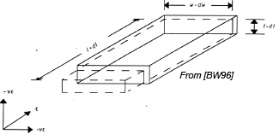
Venymäliuska sensorit
Venymäliuska sensoreilla niiden vastus muuttuu venymän takia (piezo-resistiivinen ilmiö )
  Venymä tai puristuminen on suhteellinen muutos (ΔL/L) sensorin dimensioissa mekaanisen voiman takia (voima/pint-ala )
  Resistanssi R liuskalle, jonka pituus on L, poikkileikkausala A ja resitiivisyys ρ on R=ρL/A
  Differentioimalla saadaan kerroin G selville
Missä ν on Poisson vakio (ν≅0.3), joka määrittää venymän kohtisuoraan L pituutta kohti.

Slide 37
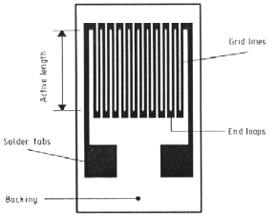
Venymäliuska sensorit
Valmistaminen ja käyttö
  Tyypillisesti venymäliuska sisältää kalvon tai lankaverkon, joka on päällystetty kahdella eristävällä kalvolla
  Sensori on liimattu kiinni mitattavaan kohteeseen.
  Pituussuuntaiset segmentit on suunnattu venymän suuntaisesti.
  Sensori ei ole näin ollen herkkä poikittaiselle venymälle.

Slide 38
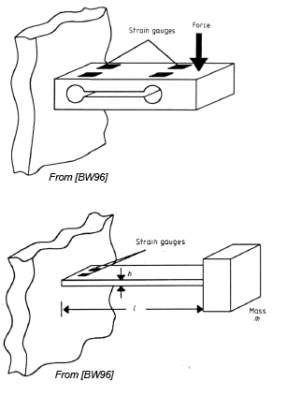
Voima ja kiihtyvyys sensorit
Voimasensorit
  Voima mitataan mittatankoon liimatuilla venymäliuskoilla
    Mittatankoon tgehdyt leikkaukset maksimoivat venymän vaikutuksen
Kiihtyvyyssensorit
  Jousi-massa-vaimennin kiihtyvyyssensori
  Taipuva tanko, joka on varustettu venymäliuskoilla
  Tankoon on kiinnitetty massa, joka liikkuu kiihtyvyyden vaikutuksesta
    Voidaan käyttää lisäksi viskoosia nestettä tai magneetteja vaimennukseen.

Slide 39
Voima sensorit
Voimaa voidaan mitata useilla keinoilla
  Yksinkertaisin - käytetään venymäliuskasensoria
  Kalibroidaan lähtöjännite näyttämään voimaa
Muita keinoja
  Mitataan massan m kiihtyvyyttä (F=ma)

Slide 40
Paine sensorit
Paine on voima pita-alayksikköä kohti
Paineen mittaus on periaatteessa voiman mittausta–
Voidaan mitata myös kalvon siirtymän mittauksella paineen vaikutuksesta.
Mittausmenetelmiä on paljon mm termiset, optiset, magneettiset ja sähköiset menetelmät.
Vanhimmat sensorit perustuivat mekaanisen mittaukseet.

Slide 41
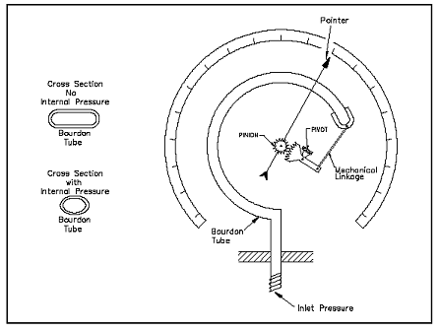
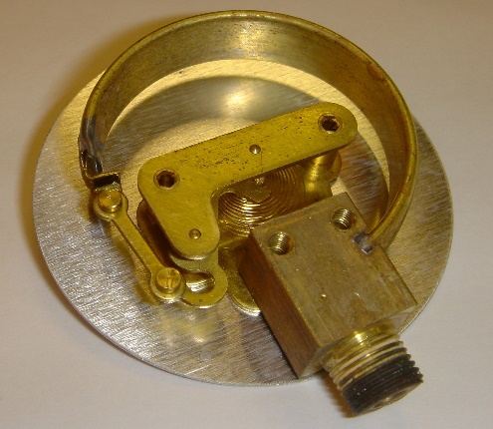
Paine sensorit
Mekaaniset paine sensorit
  Suora yhteys paineen aiheuttamasta liikkeestä
  Nykyään ovat erittäin yleisiä.
  Jotkut mekaaniset sensorit ovat varustettu varustettu sähköisellä ulostulolla.
  Käytetään myös alkuperäisella mekaanisella rakenteella.
  Yleisin on Bourdon putki.

Slide 42
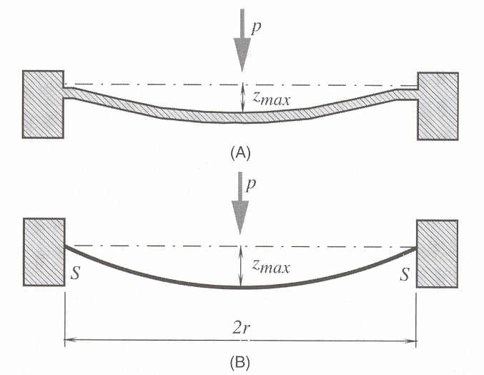
Paine sensorit
Membraan ja ohut kalvo sensorit
  Yleisimmät tyypit paineen mittaukseen ovat ohutkalvo ja membraani sensorit.
  Keskikohdan painuma mitataan ja päätellään mikä on paine-ero membraanin ylä- ja alapuolella.

Slide 43
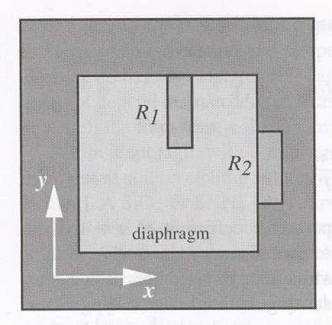
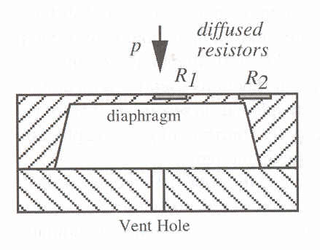
Paine sensorit
Piezoresistiiviset sensorit
  Piezoresistanssi on puolijohde tyyppinen venymäliuska sensori.
  Resistiiviset (metallic ) venymäliuskasensorit ovat käytetyt korkeimmissa läpötiloissa.
  Perusrakenne:
    Kaksi venymäliuskaa vierekkäin kalvolla yhdensuuntaisesti. Kaksi muuta venymäliuskaa voivat olla eri suuntiin.
  Resistanssin vaihtelu piezoliuskoissa on:
π On keskiarvoinen liuskan herkkyys.
σ_{x} ja σ_{y} ovat erisuuntaiset rasitukset.

Slide 44
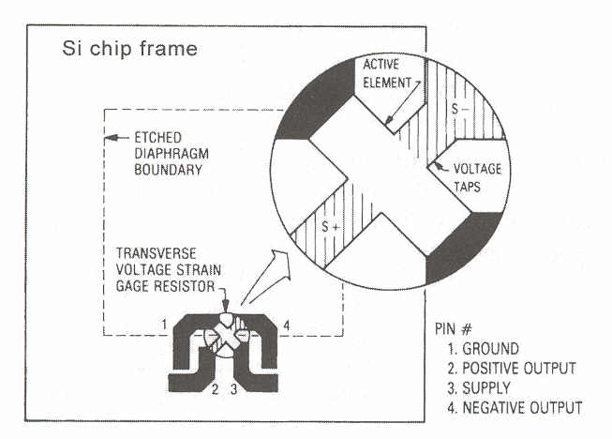
Paine sensorit
Piezoresistiiviset sensorit
  Käytetään vain yhtä venymäliuskaa.
  Virta menee venymäliuskan läpi.
  Paine vaikuttaa kohtisuoraan virransuunnasta.
  Mitataan jännite elementin yli ja se indikoi painetta.

Slide 45
Paine sensorit
Kapasitiiviset sensorit
  Kalvon liike paineen alaisena muuttaa rakenteen kapasitanssia eli kalvojen välin muuttuessa paineen alla voidaan kapasitanssin muutoksesta indikoida painetta.
  Nämä sensorit ovat yksinkertaisia ja sopivat erityisesti pienten paineiden mittaukseen.
  Pienillä paineilla kalcon like voi olla riittämätön venymäliuska detektointiin mutta tvoi olla riittava kapasitanssin mittaukseen.
  Kapasitanssi voi olla osa oskillaatoripiiriä.
  Oskillaattorin taajuusmuutos voi olla riittavä erittäin herkkiin mittauksiin.
  Muita etuja:
    Vähemmän lämpötilaherkkä.
    Kalvojen liika liikerata voidaan estää, joten ei ole herkkä ylipaineelle.
  2-3 kertainen ylipaine voidaan sallia ennenkuin sensori vioittuu..
  Sensorit ovat lineaarisia pienellä painealueella mutta suuremmalla paineella kalvo pullistuu ja aiheuttaa epälineearisen toiminnan.

Slide 46
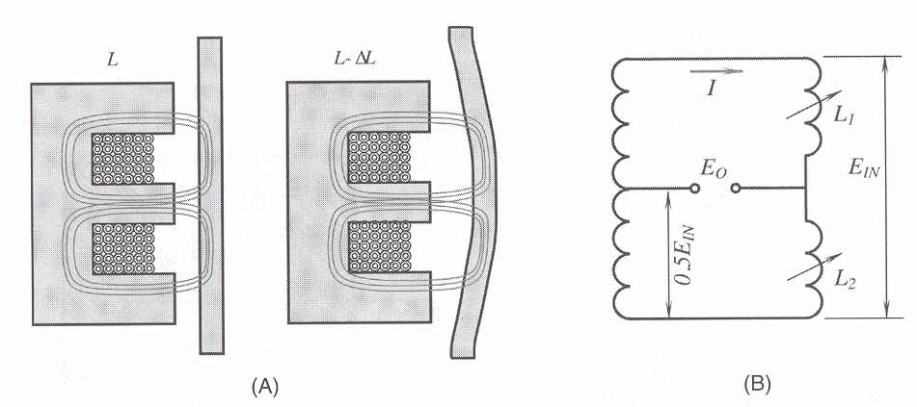
Paine sensorit
Magneettiset sensorit
  Useita menetelmiä käytössä
    Suuren liikevaran sensoreissa induktiivinen paikkasensori sopii käyttöön. Vaihtoehtoisesti voidaan käyttää LVDT sensoria, joka on kiinnitetty kalvoon.
    Pienillä paineilla reluctanssi painesensori on käytännöllisempi.
      Reluktanssi on suoraan verrannollinen ilmaväliin kalvon ja E-rungon välillä
      Ilmavälin muutokset paineen mukana vaikuttavat kahden kelan induktanssiin ja painen voidaan mityata suoraan.
      Erittäin pieni like voi aiheuttaa erittäin suuren induktanssin muutoksen, joten tämä rakenne on erittäin herkkä.
      Magneettiset sensorit eivät kärsi lämpötilan muutosten vaikutuksesta joten niitä voidaan käyttää kuumissa olosuhteissa.

Slide 47
Virtaus sensorit
Paine-eroon perustuvat
Lämpöenergian siirtoon perustuvat
Ultraääniperustaiset sensorit
Sähkömagneettiset sensorit

Slide 48
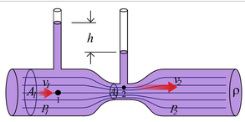

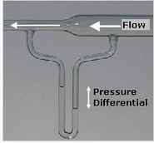
Virtaus sensorit
Paine gradientti sensorit
  Perustuu Bernoullin yhtälöön
    missä v on nesteen virtausnopeus
    g on maan vetovoiman vetovoiman kiihtyvyys
    z on etäisyys referenssitasosta eli etäisyys z-akselin suuntaan.( Maan vetovoiman suuntaa vasten )
    p on paine ko pisteessä
    rho on nesteen tiheys
  Kalibrointi tarvitaan koko läpötila-alueelle
  Ei liikkuvia osia
  Jo olemassa Olevia paine sensoreita voidaan käyttää

Slide 49
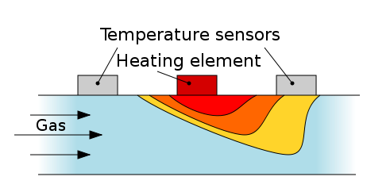
Virtaus sensorit
Lämpöenergian siirtoon perustuvat sensorit
  Perustuvat lämpöenergian siirtoon nesteissä tai kaasuissa.
  Thermoanemometer
    Joko pidetään lämmittävä energia vakiona ja mitataan lämpötilaero.
    Pidetään lämpötilaero vakiona muuttamalla lämmittävää tehoa.
      Mitä nopeampi virtaus sitä pienempi lämpötilaero tai lämmittävä teho.

Slide 50
Virtaus sensorit
Lämpöenergian siirtoon perustuvat sensorit
  Tarvitaan laminaarinen virtaus.
  Paineja kaasun lämpötila vaikuttavat suuresti kaasun tilavuuden ja virtausken mittaukseen ja laskentaan.
  Tarvitaan vähintään kolme signaalia: lämpötila, lämmittävä teho ja lämpötilaero.
  Laskentaa tarvitaan virtauksen määritykseen.
  Sensorit ovat herkkiä ja niillä laaja dynamiikka alue erityisesti pienillä virtauksilla.
  Ei liikkuvia osia.

Slide 51
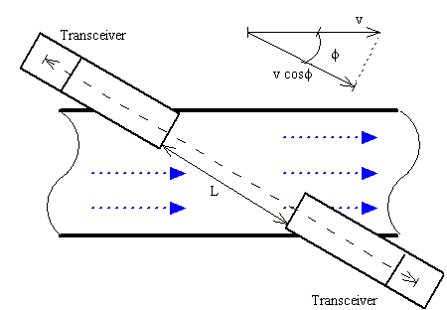
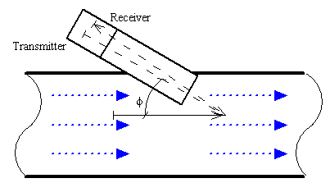
Virtaus sensorit
Ultraääni sensorit
  Ideana on mitata taajuus tai vaihe-ero, jinka aiheuttaa ohivirtaava materiaali.
  Doppler ilmiö ultraääni virtausmittari käyttää heijastunutta ääntä nesteen virtausnopeuden mittaukseen. Mittaamalla taajuusero taajuuslähteen, vastaanottimen ja nesteen välillä saadaan suhteellinen liike selville.
  Äänen kulkuaikaan perustuvassa sensorissa mitataan aika minkä ääni kulkee lähettimestä vastaanottimeen.

Slide 52
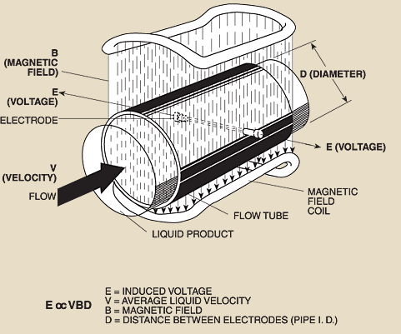
Sähkömagneettiset virtaus sensorit
Kolmanneksi yleisin virtaus sensori on periaatteeltaan sähkömagneettinen.
Magneettikenttä ( vakio tai vaíhteleva ) johdetaan mittausputkeen ja näin saadaan aikaan jännite-ero, jonka suuruus riippuu nesteen virtausnopeudesta.

Slide 53
Akustiset sensorit
Ääniaaltojen mittaus ja toisaalta synnyttäminen voi tapahtua lukemattomilla tavoilla.
Ääniaallot ovat pitkittäisiä elastisia aaltoja.
Paineaalto edetessään muuttaa painetta etenemisen suunnassa.
Mikä tahansa aalto mukaanlukien akustiset aallot omaa kolme perusominaisuutta:
  Taajuus, aallonpituus, etenemisen nopeus.

Slide 54
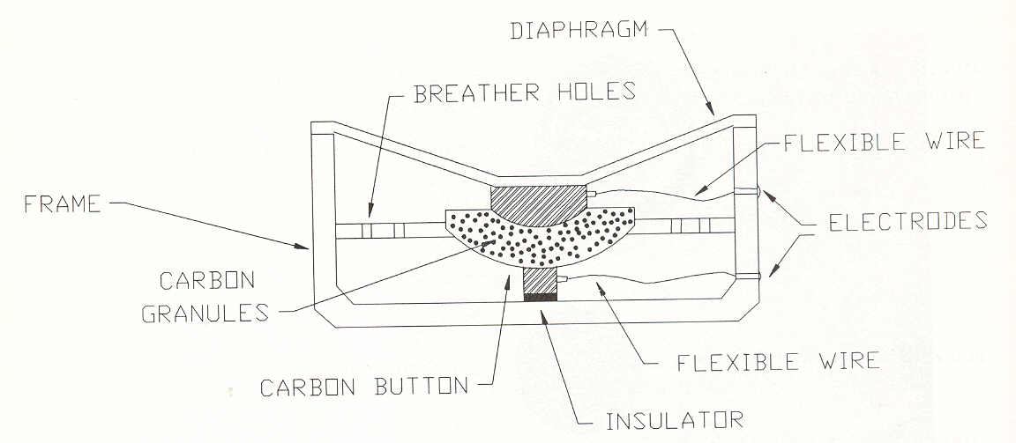
Akustiset sensorit
Hiilimikrofoni
  Kun ääniaallot saapuvat levylle, muuttuu paine hiilirakeissa. Joka edelleen muuttaa levyjen välistä resitanssia.
  Suhteelliosen huono suorituskyky ( kohina, ragattu taajuuskaista, paikkariippuvuus ja säärö )
  Hiilimikrofoni voi moduloida suurempia virtoja ja eräs sovellus on puhelin.

Slide 55
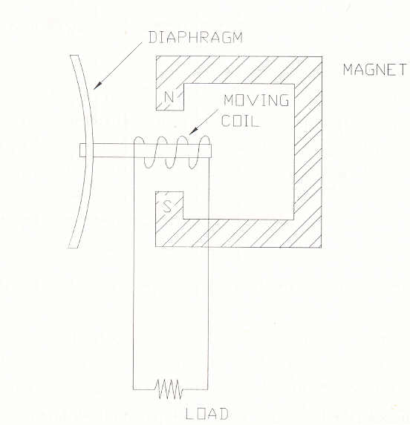
Akustiset sensorit
Dynaaminen mikrofoni
  Perustuu Faradayn lakiin: Kun kela liikkuu magneettikentässä, se synnyttää jännitteen:
  Periaatteessa sama toiminta kuin kaiuttimessa.
  Mikä tahansa pieni kaíutin voi
  toimia mikrofonina.

Slide 56
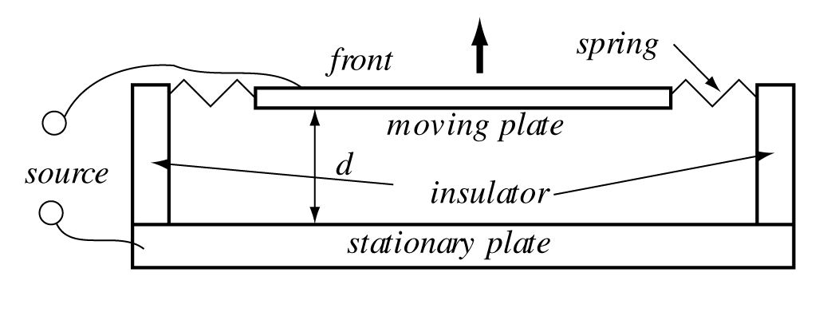
Akustiset sensorit
Kapasitiivinen mikrofoni
  Toimintaidea on yksinkertainen:
    Ääniaalto etenee kapasitanssin levylle
    Havaitaan kapasitanssin muutos
  Toiminta perustuu kahdelle kapasitanssin perusyhtälölle
    Ulostulojännite on verrannollinen levyjen väliseen etäisyyteen d.
    Tarvitaan varauslähde , joka voi olla toinen levy, johon on kytketty jännite.

Slide 57
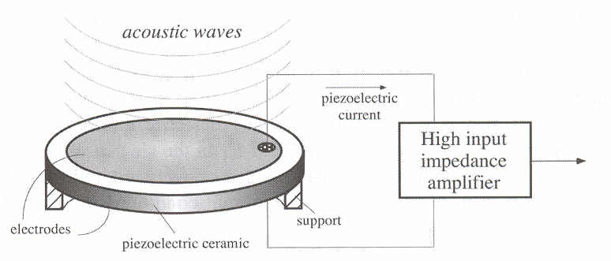
Akustiset sensorit
Piezosähköinen mikrofoni
  Nämä sensorit voivat toimia hyvin suurilla taajuuksilla.
  Usein käytetään ultraäänisensoreihin.
  Piezosähköinen mikrofonia voidaan käyttää piezosähköisenä aktuaattorina.
  Piezosähköinen mikrofoni on erittäin korkealaatuinen ja sen taajuusvaste on tasainen.
  Voidaan käyttää musiikki-instrumenteissa ja heikkojen verenkierron äänien kuunteluun.
  Muita sovelluksia: äänellä ohjatut laitteet, vedenalaiset mikrofonit.

Slide 58
Kosteusensorit
Joitakin mittasuureita kosteudelle
  Kosteus
    Veden määrä joka on nesteen tai kiinteän aineen sisällä, joka voidaan siitä poistaa muuttamatta aineen kemiallisia ominaisuuksia.
    Absoluuttinen kosteus
    Vesihöyryn paino tilavuusyksikköä kohti.
  Suhteellinen kosteus
    Suhdeluku todellisen vesihöyryn paineen ja maximi kyllästyneen vesihöyryn paineen välillä missä tahansa lämpötilassa.
  Kastepiste lämpötila
  Lämpötila missä vesihöyryn osapainen on nmaximissaan. Nestemäisen veden ja vesihöyryn ovat tasapainossa. On lämpötila, jossa suhteellinen kosteus on b100 %.

Slide 59
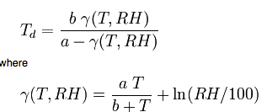
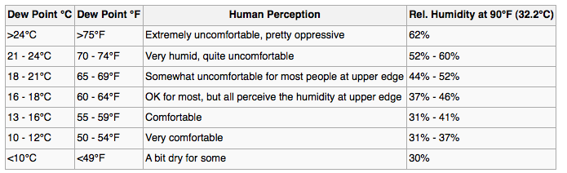
Kosteus sensorit
Kastepisteen määritelmä
  Can be aproximated by
    RH = relative humidity, T = temperature of air, a, b constants

Slide 60
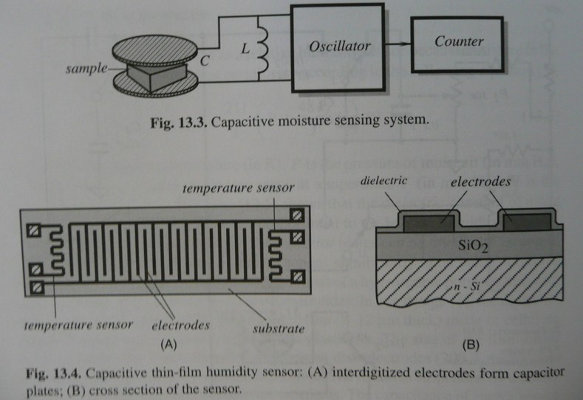
Kosteus sensorit
Kapsitiiviset sensorit
  Kosteus ilmassa muuttaa sen sähköistä permittiivisyyttä.
  Voidaan käyttää kosteuden määrittämiseen materiaalinäytteistä.

Slide 61
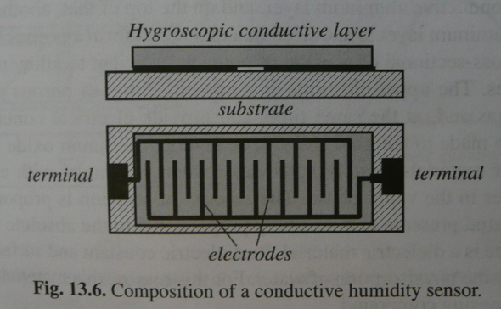
Kosteus sensorit
Sähköinen johtavuus sensori
  Monien ei metallisten johtimien resistanssi riippuu vesipitoisuudesta.

Slide 62
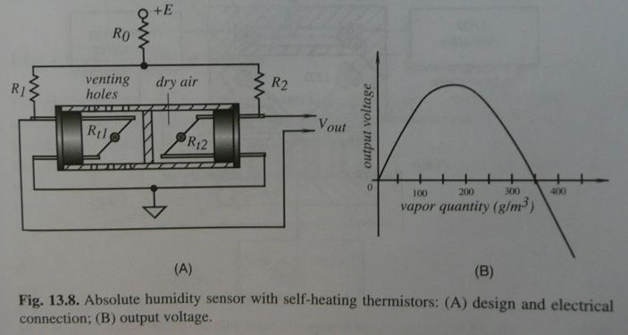
Kosteus sensorit
Termiset johtavuus sensorit
  Terminen kaasun johtavuutta voidaan käyttää kosteuden mittaamiseen.
  Termistorit R_{t1} and R_{t2} ovat itselämpiäviä.
  Vastusten silta (R₁, R₂) on balanssissa kuivassa ilmassa.

Slide 63
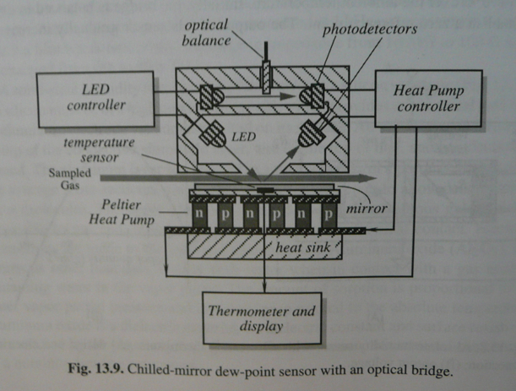
Kosteus sensorit
Optinen kosteusmittari
  Perustuu kastepistemenetlmään
  Käytetään peilejäjoiden lämpötilaa säädetään tarkasti
  Lämpötila säädetään pisteeseen, jossa muodostuu kastepiste ja jonka voi havaita optisesti.
  Jos peilin lämpötila kohtaa kastepistelämpötilan niin peilille muodostuu pisaroita.
    Kondensoitunut vesi ( pisarat ) muuttaa peilin heijastuskykyä ja tämä havaitaan.
Voi mitata suhteellisia kosteuksia 0.5% to 1.
Kallis
Tehon kulutus on suuri.
Peilin on oltava puhdas.

Slide 64
Kemialliset sensorit
Johtavuus
  Metallo-oksidit
  Johtavat polymeerit ( muovit )
Piezo-sähköinen ilmiö
  Akustinen pinta-aalto
  Kvartsi kiteen balanssi

Slide 65
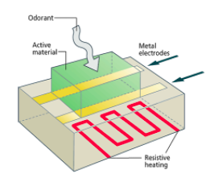
Johtavuus sensorit
Kaasujen absorbtion muuttaa sensorin kerrosten johtavuutta.
Sensori kerrosten tyypit
  Metali oksidi
    Tyypillisesti SnO2 seostettuna Pt tai Pd
    Toimii korkeissa lämpötiloissa (300-5000C)
    Herkkä erilaisille kaasuille
  Johtavat polymeerit
    Toimivat huoneenlämpötilassa
*the ability to detect certain VOCs, not the slope of the calibration curve

Slide 66
Piezo- sähköiset sensorit
Piezo-sähköinen ilmiö
  Kide synnyttää jännitteen kun se joutuu paineen alaiseksi.
  Tyypillinen materiaali on kvartsi (SiO2)
  Piezo-sähköiset sensorit
  Ohut kumimainen polymeerikerros piezo-sähköisen alustan päällä.
    Toimintaperiaate: massa ja viskositeetti muuttuu sensorin kalvolla kun siihen absorboituu myrkyllisiä kaasuja ( VOC )

Slide 67
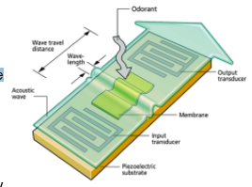
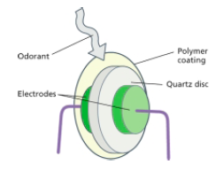
Piezo-sähköinen sensori
Akustinen pinta-aalto sensori, Surface Acoustic Wave (SAW)
  AC signal (30-300MHz) syötetään sisäänmenoon elektrodeihin ja näin syntyy ( Rayleigh ) pinta-aalto
  Pinta-aallon kulkuviive muuttuu pinnan ominaisuuksien mukaan. Tähän vaikuttaa mitattavan kaasun ominaisuudet.
Kvartsi kide mikrobalanssi sensori, Quartz Crystal Microbalance (QMB)
  Tunnetaan myös Bulk Acoustic Wave (BAW) sensorina
  Sensori toimii osana värähtelypiiriä.
  Kalvon ominaisuudet muuttuvat kaasun vaikutuksesta ja muutos havaitaan resonanssitaajuuden muutoksena.

Slide 68

Arto Toppinen Savonia-amk
ART TOPPINEN SAVONIA-AMK

